Slide 1
أهْلًا وَسْهْلًا بِكُم أَصْدِقائي
أَتَمنى لَكُم يَوْم دِراسي جديد
حافِل بالأمل والتفاؤل .
لِنَكُن رَمْوزًا يَفْخر بها وَطَنُنا الْغالي بِجِدِّنا واجْتِهادنا.

Slide 2
اليوم والتاريخ
فبرايـر
S | M | T | W | T | F | S
 |  | 1 | 2 | 3 | 4 | 5
6 | 7 | 8 | 9 | 10 | 11 | 12
13 | 14 | 15 | 16 | 17 | 18 | 19
20 | 21 | 22 | 23 | 24 | 25 | 26
27 | 28
التَّاريخ
الْيــوم
1/2/2022
الثلاثاء
29/ جماد الثاني/1443
الوحدة الخامسة
أفكارك تُغير العالَم
المعلمة/ سناء الجعفري.

Slide 3
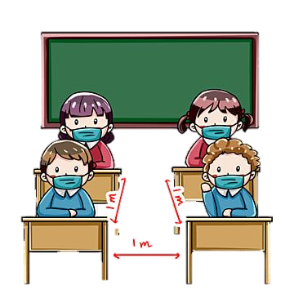
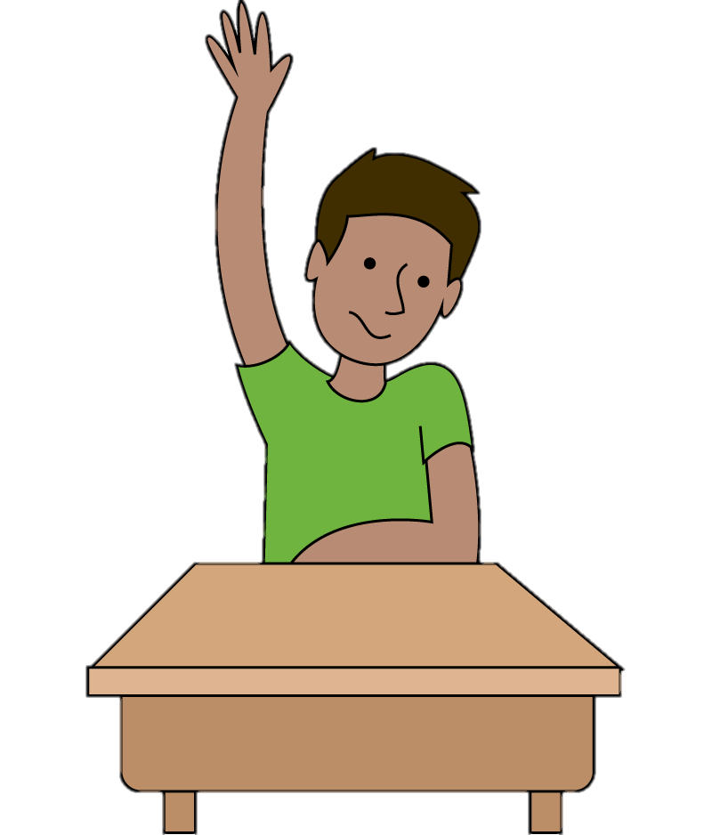
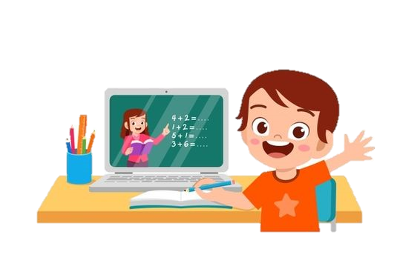
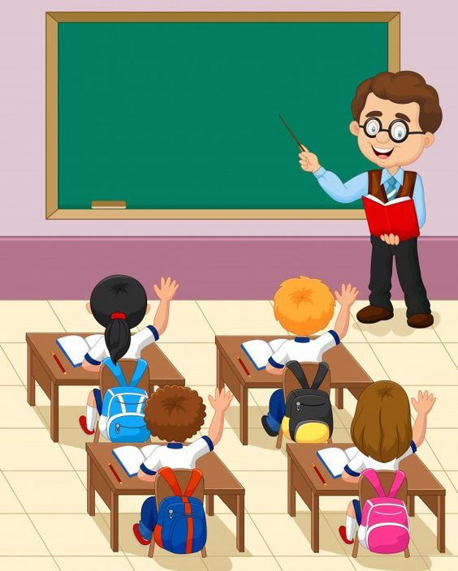
قَوانين الْحِصَّة
أَلْتَزم بِلِبْس الْكَمامة.
أسْتَأْذِن قَبْل التَّحدث.
أَحْرِص على الْجلوس في مَكاني.
أصْغي جَيِّدًا للدَّرس.
لا أُشارِك أَدَواتي الْمدرسية مَعَ زُمَلائي.
أُحافِظ عَلى نَظافة الصَّف.

Slide 4
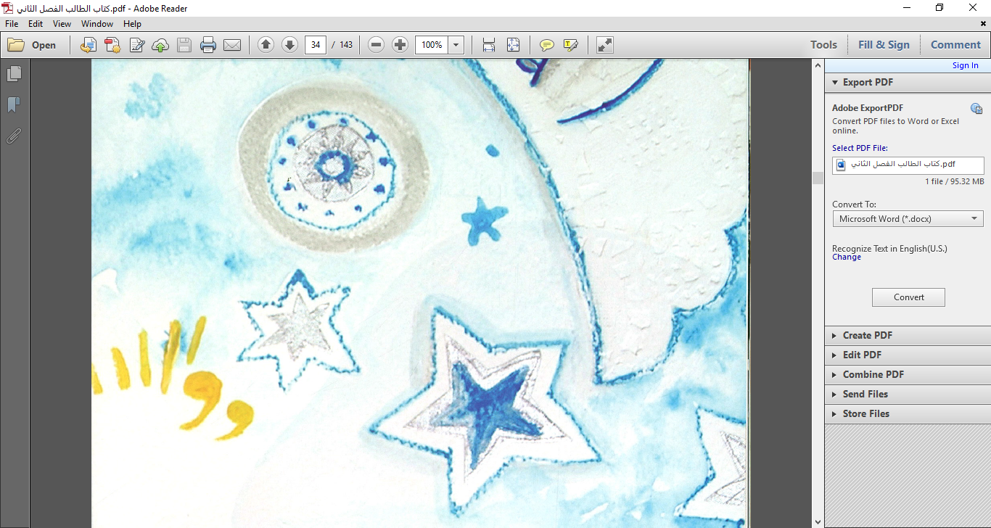
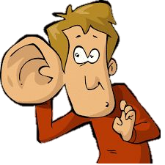
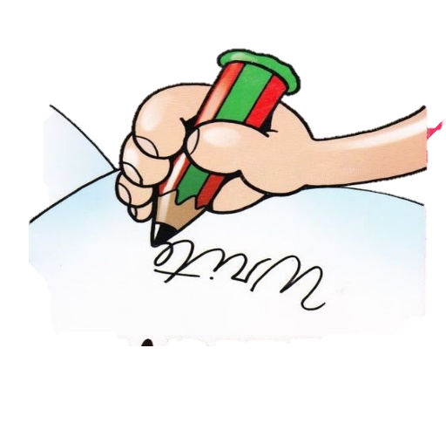
قَوانين الْحِصَّة
اُفَكِّر وأُجيب بِمُفْرَدي
دونَ مساعَدَة أُمي
أَبْتَعِد عَنْ ضّجيج مَنْ حَوْلي
أِسْتأْذِن قَبْلِ التَّحّدًّث
أَسْتَمِع إلى الْمُعَلَّمة بِتِرْكيز
أِلتِزِم الصَّمْت
أًدَوِّن مُلاحَظاتي
إعداد المعلمة/سناء الجعفري.

Slide 5
3 دقائق
السطر الإملائي
*اسْتراتيجية السَّطْر الإملائي:
متميز
متوسط
مراعاة الفروق الفردية
ضعيف
هَيّا يا أَبْطال
نَسْتَعِد للسَّطْر الإملائي لِلْيوم.
موهوب
إِمْلائي سِرُّ تَمَيُّزي
اتأكد من تجهيز جميع مستلزماتي المدرسية
و جمعهـا بعد الانتهاء من التعلم

Slide 6
عِنوان الدَّرس
*الوحدة السّادسة: "خِبْراتٌ صغيرةُ. دروسٌ كبيرةٌ"
قِصَّة خالِد والْعُصْفور
رِحْلَتي مَع كَلِمة تَسَرَّب

Slide 7
الْأَهْداف
* الأهداف:
ماذا سنتعلم اليوم؟
* يَشْرَح الْمُتعلِّم معنى كَلِمة تسرب.

Slide 8
*هَيّا يا أبْطال نَخْتَبر مَعْلوماتُنا:
التَّهْيِئة الْحافِزَة
https://wordwall.net/play/10028/412/912

Slide 9
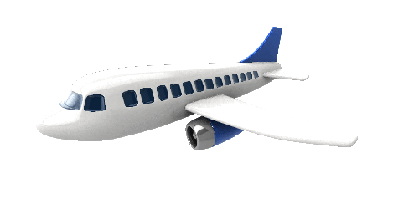
عَرْض الدَّرس
رِحْلَتي مَعَ كَلِمَة
يَتَسَرَب

Slide 10
عَرْض الدَّرس
* فَكِّر خالِدٌ....

Slide 11
لِماذا؟
عَرْض الدَّرس
* هَلْ تَعْتَقِد أَنَّ ما قامَ بِهِ " خالِد " كانَ صَوابَا؟
* يجمع كَلِمات مِنْ محيطه اللغوي.

Slide 12
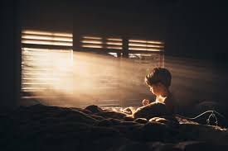
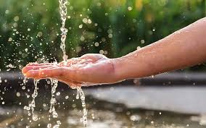
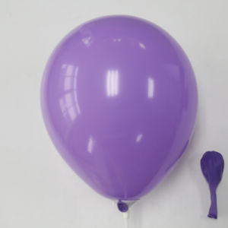
الأنشطة
* انْظُر إلى الصُّور جّيّدَا.. جميع الصّور معناها كَلِمَة "يَتَسَرَّب"..!
* يَتَسَرَّب ضَوْءُ الصًّباحِ مِنْ خِلالِ السِّتائِرِ .
يَدْخُلُ
* يَتَسَرِّبَ الْماء مِنْ بَيْنِ يَدي.
يَتَخَلل أَصابِعَهُ
* يَتَسَرَّبُ الْهَواءُ مِنَ الْبالونِ.
يَخْرُجُ
* يَشْرَح الْمُتعلِّم معنى كَلِمة نَسَجَ.

Slide 13
الأنشطة
* يَتَسَرَّب: أَيْ يَخْرُجً قَليلًا خُروجًا مُتَّصِلًا أَوْ بِتَخَفٍّ.
* ضَعْ كَلِمَة تَسَرَّب في جُمْلَة مِنْ عِنْدِك مُسْتَخْدِمًا الْكَلِمات الآتِيَة:
تَسَرّبَتِ الرِّمالُ مِنْ بَيْنِ أَصابِعي.
- الرِّمال:
تَسَرَّبَتِ الْأَخْبارُ عَنِ الشِّجارِ بَيْنَ الصَّديقين.
- الأَخْبار:
ضَعِ الْكَلِمَةَ التّي كَتَبْتَها في جُمْلَةِ مِنْ إِنْشائِكَ:
...................................
نَسيجُ جَدتي جَميلٌ جِدًا.

Slide 14
الأنشطة
* أَكْمِل الْمُخَطط الْخاص في كَلِمَة يَتَسَرَّب أو تَتَسَّرَّب.
يَتَسرَّب أَو تَتَسَرَّب
أُكْتُب ضِدَّها
......................
حَلْل الْكَلِمة
..................................................................
حُبِسَ ، مُنِعَ
تَـ / تَـ / سَرْ / رَ / بُ
ضَعِ كَلِمَةَ يَتَسَرَّب في جُمْلَةِ مِنْ إِنْشائِكَ:
...................................
يَتَسَرَّبُ الْماء مِنْ بَيْنِ يَدي.
* يَشْرَح الْمُتعلِّم معنى كَلِمة يتسَرَّب.

Slide 15
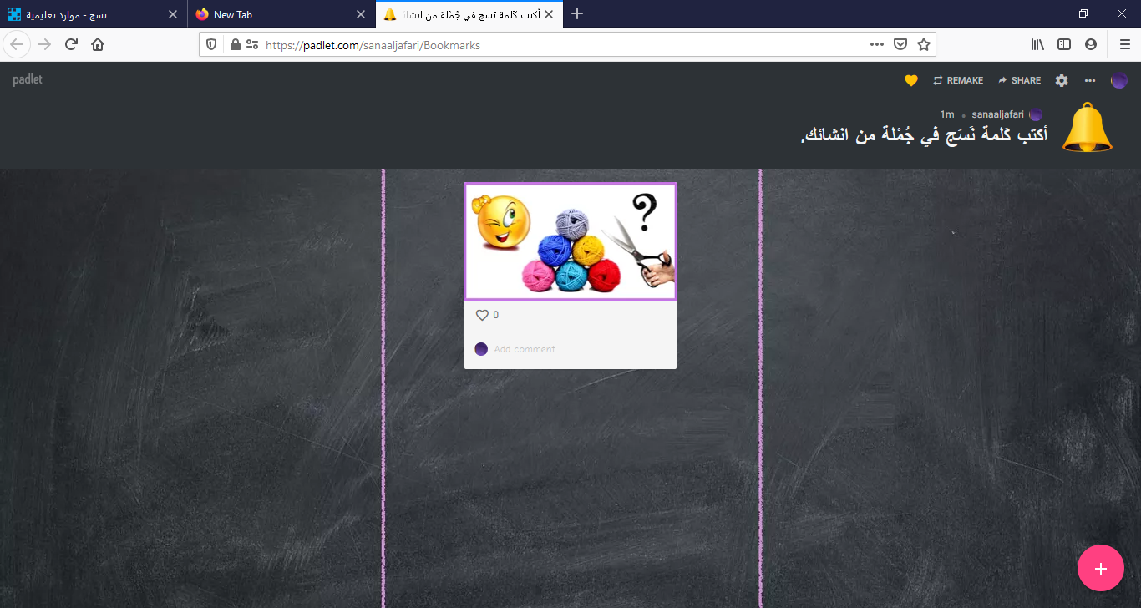
* مهارات التَّفكير العليا:
التَّغذية الرَّاجِعة
* اكْتِبْ كَلِمة يَتَسَرَّب في جُمْلَة مِن إنْشائِك ثٌمَّ اقْرأها أَمام زُملائِك.
padlet.com
*يَشْرَح الْمُتَعلم معنى كلمة يَتَسَرَّب.

Slide 16
هَل حَققنا
أهداف الدَّرس
* الأهداف:
هل حققنا أهداف درس اليوم؟
* يَجْمَعُ كَلِماتٍ مِنْ مُحيطٍ لِغَوِيٍّ واحِدٍ.
* يَشْرَح الْمُتعلِّم معنى كَلِمة يَتَسَرَّب.

Slide 17
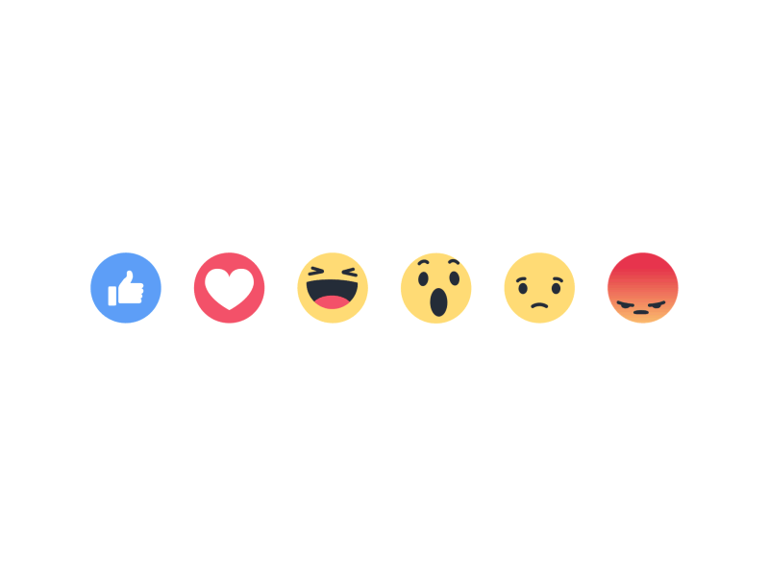
عبر عن
شعورك
*عَبِّر عَنْ شُعورَك يا بَطَل:

Slide 18
التَّواصل
للتواصل - المعلمة / سناء الجعفري.
تلجرام: t.me/Sanaa21
انستجرام: sanaa_ali1
واتساب / 0503770211

